Slide 1
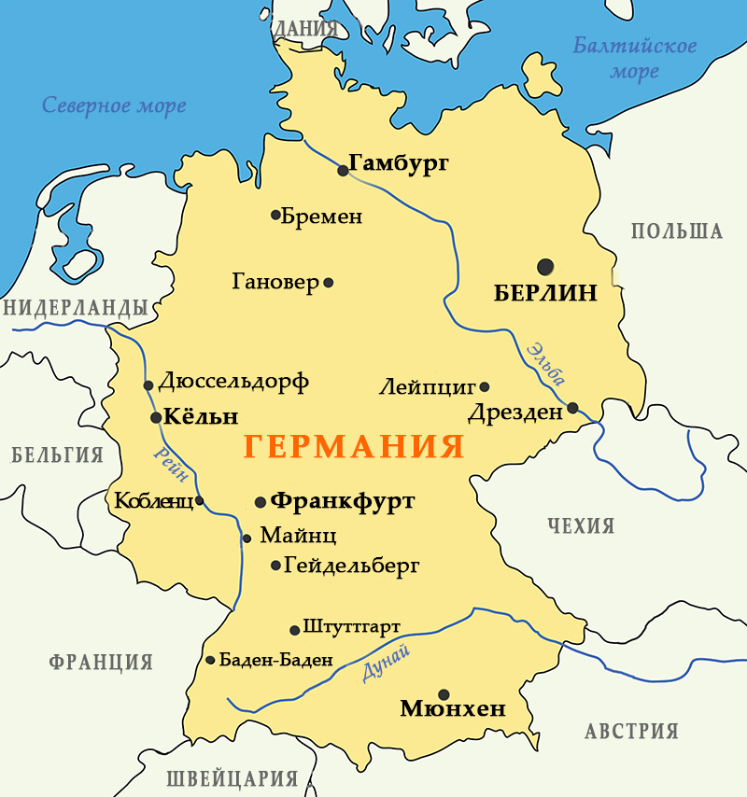
JAHON TARIXI
11
SINF
Mavzu:
2017-YILLARDA GERMANIYA FEDERATIV RESPUBLIKASI

Slide 2
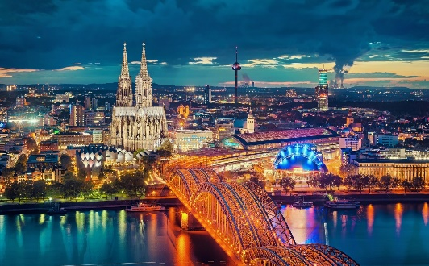
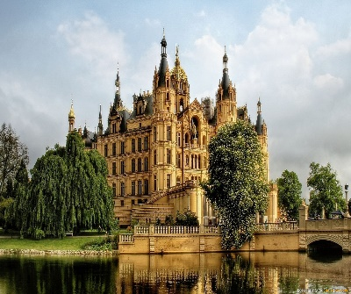
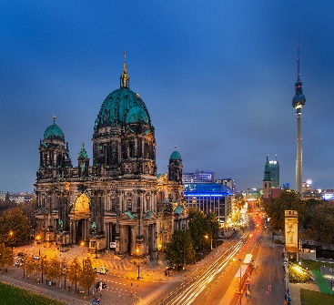
Germaniya Yevropa markazida joylashgan davlat
Germaniya Niderlandiya, Belgiya, Lyuksemburg, Fransiya, Chexiya,Polsha, Daniya davlatlari bilah chegaradosh.
Yevropaning ilg’or mamlakatlaridan biri hisoblanadi.

Slide 3
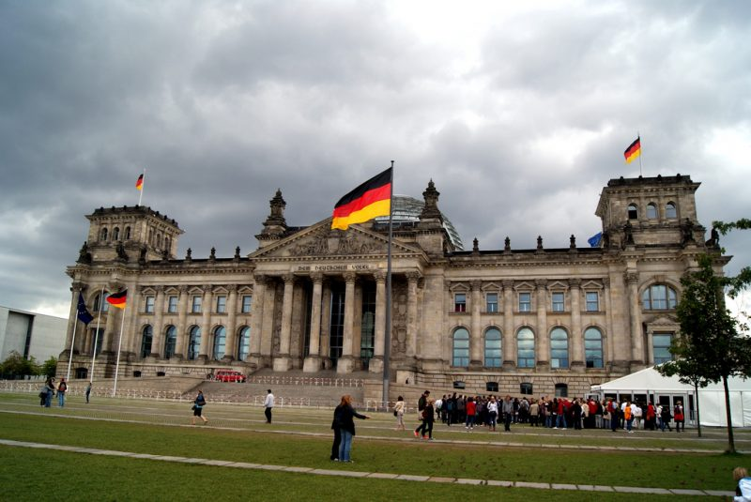
Germaniyaning ijtimoiy-iqtisodiy va siyosiy rivojlanishida uning iqtisodiy va siyosiy-geografik holatining o’ziga xos xususiyatlari muhim ahamiyatga ega bo’ldi.

Slide 4
GFR 1990-yillarda
1
1980-yillar oxirida Germaniyaning ikki qismini birlashtirish bo‘yicha muzokaralar muvaffaqiyatli yakunlandi. 1990-yil 3-oktabr kuni yagona Germaniya davlati tashkil topganligi e’lon qilindi.
GFRda 1990-yil dekabrda navbatdan tashqari parlament saylovlari bo‘lib o‘tdi.
1990-yil Germaniya uchun muhim yil bo‘ldi. Ikki Germaniya­ning birlashishi GDRdagi iqtisodiy qoloqlikni bartaraf qilish vazifasini keskin qo‘ydi. GDRda bozor mexanizmlarini joriy qilish asosan GFR tomonidan moliyalashtirildi.

Slide 5
GFR 1990-yillarda
2
1994-yili bo‘lib o‘tgan saylovlarda xristian-demokratlar bilan liberallar koalitsiyasining pozitsiyasi yanada mustahkamlandi. Germaniya sotsial-demokratik partiyasi (GSDP) yetakchi muxolifatchi partiya bo‘lib qolaverdi. «Yashillar» partiyasi ham ancha katta kuchga aylandi.
1990-yillarning birinchi yarmida iqtisodiy taraqqiyot sur’atlari ilgarigidek yuqori bo‘lmasa-da, GFR dunyoning iqtisodiy yetakchi davlatlaridan biri bo‘lib qolaverdi. Mamlakatda kuchli ijtimoiy siyosat olib borildi. Fuqarolar o‘zlarini yetarli darajada himoyalangan his qildilar. Ammo shu yillari ishsizlik darajasi juda yuqori bo‘lib, bu Germaniya tarixida eng katta ko‘rsatkich edi.

Slide 6
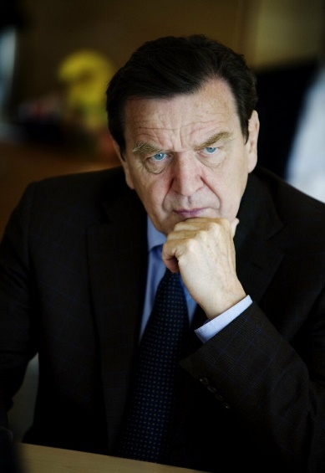
GFR 1990-yillarda
3
Shunday sharoitda 1998-yilgi parlament saylovlarida GSDP g‘olib chiqdi. Gerxard Shryoder hukumati iqtisodda va ijtimoiy sohada chuqur islohotlarni boshladi: ya’ni korxonalar uchun eng qulay sharoitlar yaratish, kichik va o‘rta biznesni qo‘llab-quvvatlash va natijada ishsizlikni kamaytirish islohotlarning maqsadi qilib belgilandi. Mamlakatda moliya tizimini qayta qurish, pensiya, tibbiy xizmat va ijtimoiy sug‘urta tizimini isloh qilish boshlandi.
Gerxard Shryoder

Slide 7
Germaniya XXI asrda
4
XXI asr boshlariga kelib Germaniya ijtimoiy-iqtisodiy va ilmiy-texnik taraqqiyotda sezilarli natijalarga erishdi. U Yevropada eng kuchli iqtisodiy imkoniyatlarga ega bo‘lib, YIM hajmi bo‘yicha AQSH va Yaponiyadan keyin dunyoda uchinchi o‘rinni egalladi.
2005-yil sentabrda bo‘lib o‘tgan saylovlarda birorta partiya mutlaq ustunlikka erisha olmadi. Noyabrda bo‘lib o‘tgan bundestag (parlament) yig‘ilishida A.Merkel GFR kansleri etib saylandi. U birinchi ayol-kansler, butun GFR tarixidagi eng yosh federal kansler bo‘ldi.

Slide 8
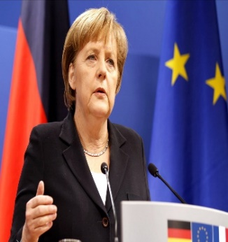
Germaniya siyosiy jarayoni
5
1990 yilda Merkel GDR Ministrlar kengashi raisining matbuot kotibiga o’rinbosar bo’ladi. Germaniyaning birlashish jarayonida bevosita qatnashgan Merkel sekin-asta siyosat olamiga tanila boshladi. Merkelning tavsiyasiga ko’ra 1990 yilgi saylovlarda muvaffaqiyatsizlikka uchragan “Demokratik yangilanish” partiyasi o’sha vaqtda hukmron bo’lgan XDK (Xristian-demokratlar kengashi) partiyasi bilan birlashdi. 2 oktabr kuni “Demokratik yangilanish” XDK tarkibiga qo’shilishiga bag’ishlangan tadbirda A.Merkel nutq so’zlaydi. 3-oktabr kuni esa Germaniya birlashadi. A.Merkel hukumatda maslahatchi sifatida ish boshlaydi.
Глобальная

Slide 9
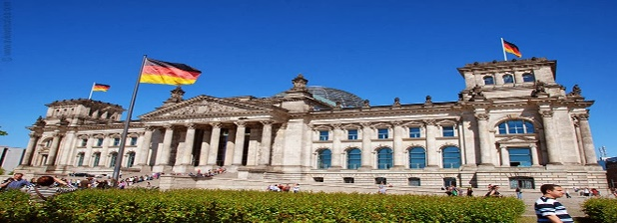
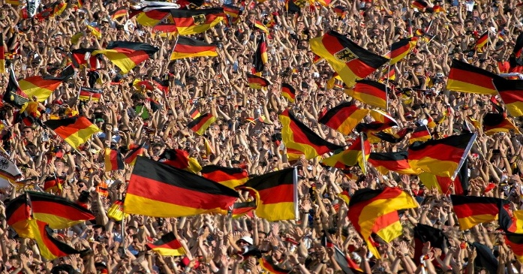
Germahiyaning birlashishi
1980-yillarning oxirida Germaniyaning ikki qismini birlashtirish bo’yicha muzokaralar muvaffaqiyatli yakunlandi.
1990-yil dekabrda navbatdan tashqari parlament saylovlari bo’lib o’tdi.
1990 yil 3-oktabrda yagona Germaniya davlati tashkil topganligi e’lon qilindi.

Slide 10
Germaniya XXI asrda
6
A.Merkel federativ tizimni isloh qilish, byurokratiyaga qarshi kurashish, ilmiy tadqiqotlarni rivojlantirish, energetika, budjet, moliya va oila, mehnat bozori sohalaridagi siyosati hamda sog‘liqni saqlash tizimini isloh qilish bo’yica o’z dasturini e’lon qildi.
2008-2009-yillardagi inqiroz Germaniya iqtisodiga katta zarar yetkazdi. Faqat 2014-yilga kelib Germaniyaning iqtisodiy o‘sish sur’atlari inqirozdan oldingi ko‘rsatkichlarga yetib oldi. 2015-yili A. Merkel hokimiyatga kelganligining o‘n yilligi nishonlandi. «Merkel davri» mamlakat tarixidagi muhim davr bo‘lib, unda Germaniya Yevropa Ittifoqining yetakchi davlatiga aylandi. A. Merkel dunyoning eng nufuzli siyosatchilaridan biri bo‘lib qolmoqda.

Slide 11
Germaniya XXI asrda
7
2014-yil Ukrainada yuz bergan hokimiyat almashinuvi ortidan Germaniya Rossiyaning Qrimni qo‘shib olishiga qarshi qat’iy pozitsiyani egalladi va boshqa Yevropa mamlakatlari qatori Rossiyaga qarshi sanksiyalar e’lon qildi.
A. Merkelning Rossiya rahbarlari bilan munosabati murakkabligicha qolmoqda.
Shunga qaramasdan, 2015-yil may oyida Yevropani fashizmdan ozod qilganlarni xotirlash uchun A. Merkel Moskvaga keldi. 2015-yil oxiriga kelib, uning obro‘yi biroz pasaydi. Bunga Suriyadan va urush harakatlari davom etayotgan boshqa mamlakatlardan kelayotgan qochoqlar muammosi sabab bo‘ldi.

Slide 12
Germaniya XXI asrda
8
Qochoqlarning nemis jamiyatiga ko‘nikish jarayoni ancha og‘ir kechmoqda. Ularning ko‘pchiligi uchun bu juda katta psixologik inqirozga aylanyapti. Masalan, 2016-yilda eronlik bo‘lgan 18 yoshli Ali Sonboli Myunxen shahridagi savdo markazida «Men nemisman!», degan qichqiriqlar bilan odamlarga qarata o‘q otdi. Natijada 9 kishi halok bo‘ldi, o‘nlab odamlar yaralandi. A. Sonboli o‘zini o‘zi otib o‘ldirdi.
Bu jarayonlar A. Merkel va u boshchilik qilayotgan partiyasi obro‘yining pasayishiga olib keldi. GFR tarkibiga kirgan yerlarda o‘tkazilgan mahalliy saylovlarda bu jarayon aniq namoyon bo‘lmoqda.

Slide 13
Germaniya XXI asrda
9
2017-yil sentabrda bo‘lib o‘tgan parlament saylovlarida A. Merkel boshchiligidagi koalitsiya 33% ovoz oldi. Bu hukumatni shakllantirish uchun yetarli bo‘lmadi. Bir qator partiyalar bilan koalitsiya tuzish uchun o‘tkazgan muzokaralar shu yil noyabr oyida natijasiz yakunlandi.
Shunga qaramasdan, zamonaviy Germaniyaning ijtimoiy va madaniy muvaffaqiyatlari ancha katta. Bularning barchasi turmushning yangi, XXI asr da’vatlariga javob bera oladigan yuqori sifatini yaratish imkonini berdi.

Slide 14
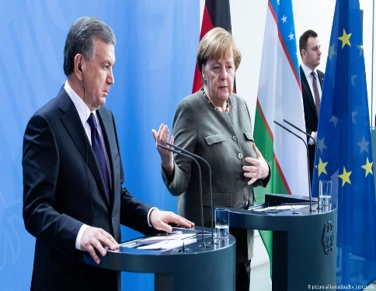
Germaniya XXI asrda
Germaniya va Oʻzbekiston Ikki tomonlama munosabatlarida madaniyat, sanʼat, fan, xalq taʼlimi, OAV, sogʻliqni saqlash va sport sohalarida hamkorlik yo’lga qo’yilgan. Bu ikki davlat uchun ham katta ahamiyatga ega. Ikki tomonlama hamkorlikning rivojiga “Konrad Adenauer”, “Friedrikh Ebert” jamgʻarmalari, Gyote nomidagi institut, oliy oʻquv yurtlari, universitetlari rektorlari konferensiyasi, „Doyche Velle“ telekompaniyasi „Germaniya-Oʻzbekiston“ doʻstlik jamiyati, „EPOG“ Berlin jamoat madaniy birlashmalari katta hissa qoʻshmoqdalar.

Slide 15
Yodda tuting!!!
10
A. Merkel GFR tarixidagi eng yosh federal kansler lavozimini egallagan.
1998-yilgi parlament saylovlarida GSDP g‘olib chiqdi.
Mustaqil ish
Xaritadan foydalanib, Germaniyadagi ma’muriy birliklarni toping va daftaringizga yozing.

Slide 16
Mustahkamlash uchun savol va topshiriqlar
Gerxard Shryoder hukumati iqtisodda va ijtimoiy sohada qanday chuqur islohotlar o‘tkazdi?
1
2
“Merkel davri” mamlakat tarixida qanday o‘rin tutadi?
3
Germaniyada A. Merkel davrining tashqi siyosati haqida nimalar bilasiz?
4
Zamonaviy Germaniyada bugungi kunda qanday muammolar mavjud?

